Slide 1
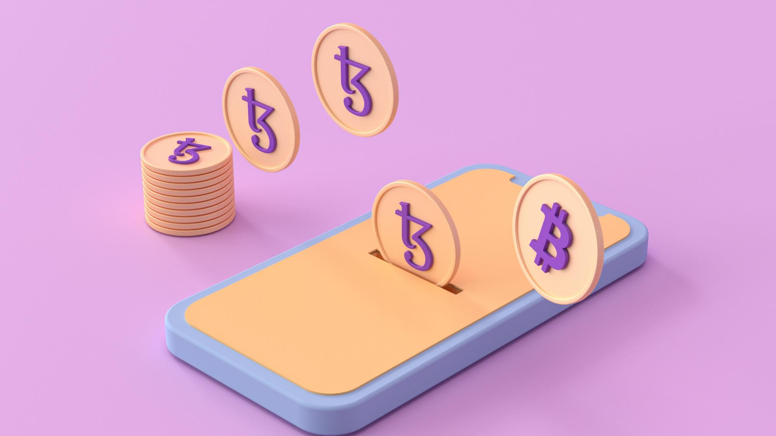
S_C_P 김원태
BLOCKCHAIN & Bitcoin

Slide 2
목차
1
블록체인은 무엇인가?
2
분산 P2P 네트워크
3
비트코인
4
블록체인을 공부하며 느낀점

Slide 3
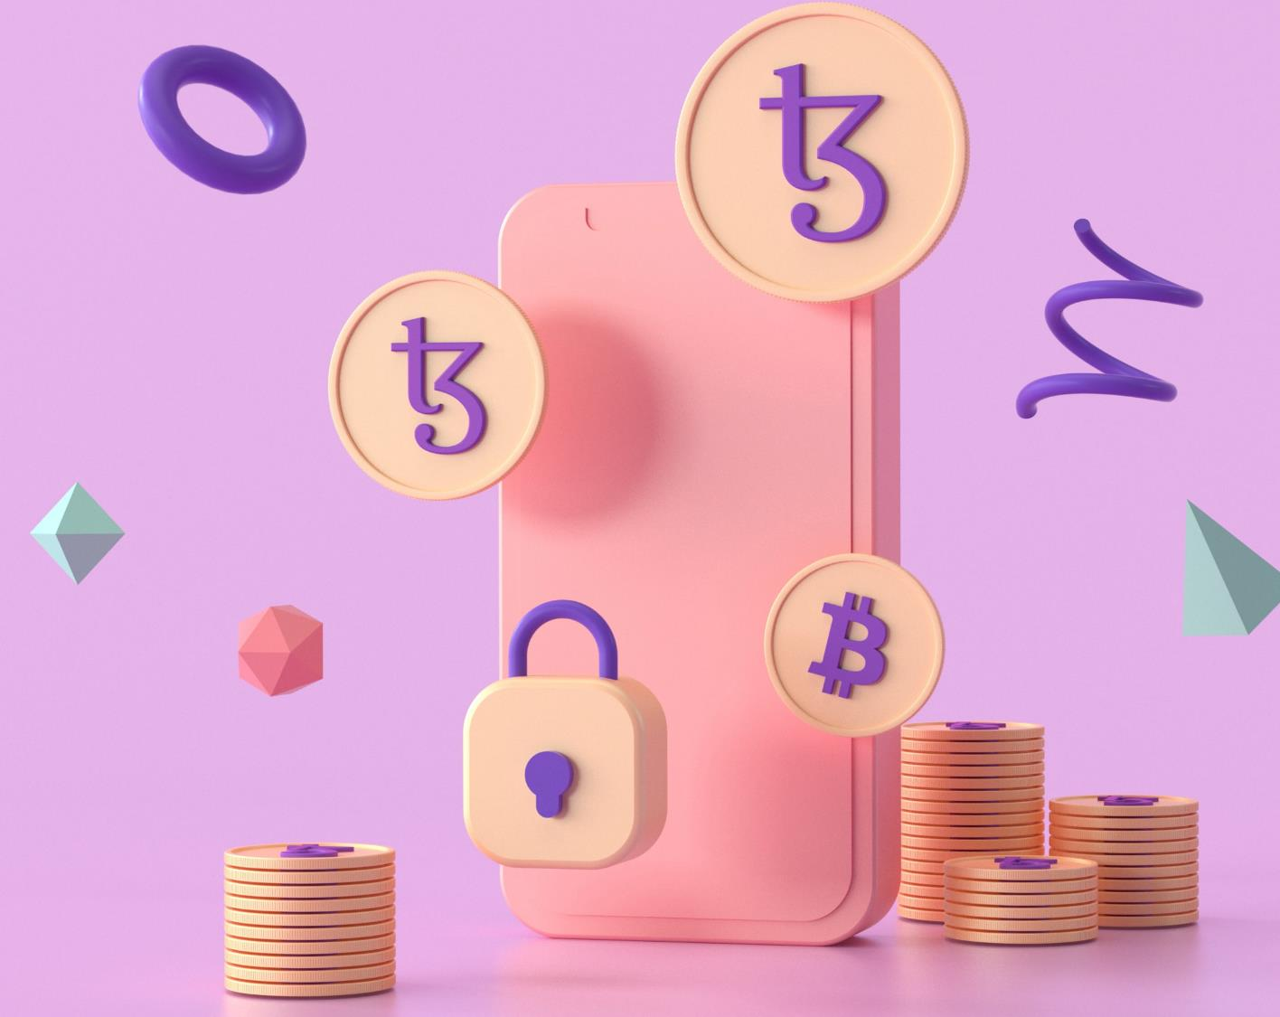
What is blockchian?

Slide 4
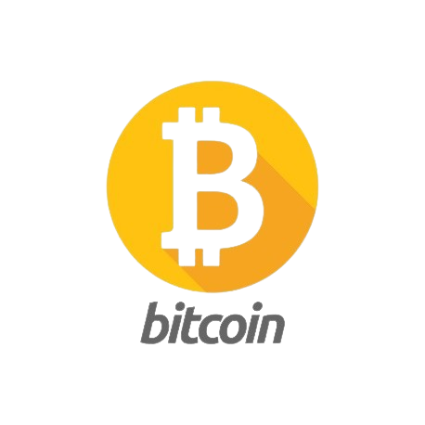
Part 1
블록체인은 무엇인가?
[ ]
≠
>
#KEY
Notes:
흔히 사람들은 블록체인을 비트코인과 같은게 아니냐고 오해하곤 합니다. 하지만 이는 틀린 사실이며 블록체인안에 비트코인이 내포되어 있다고 생각해야합니다.
비트코인은 그저 블록체인기술을 활용한 최초의 어플리케이션이며 가장 유명해진 어플리케이션일 뿐입니다.

Slide 5
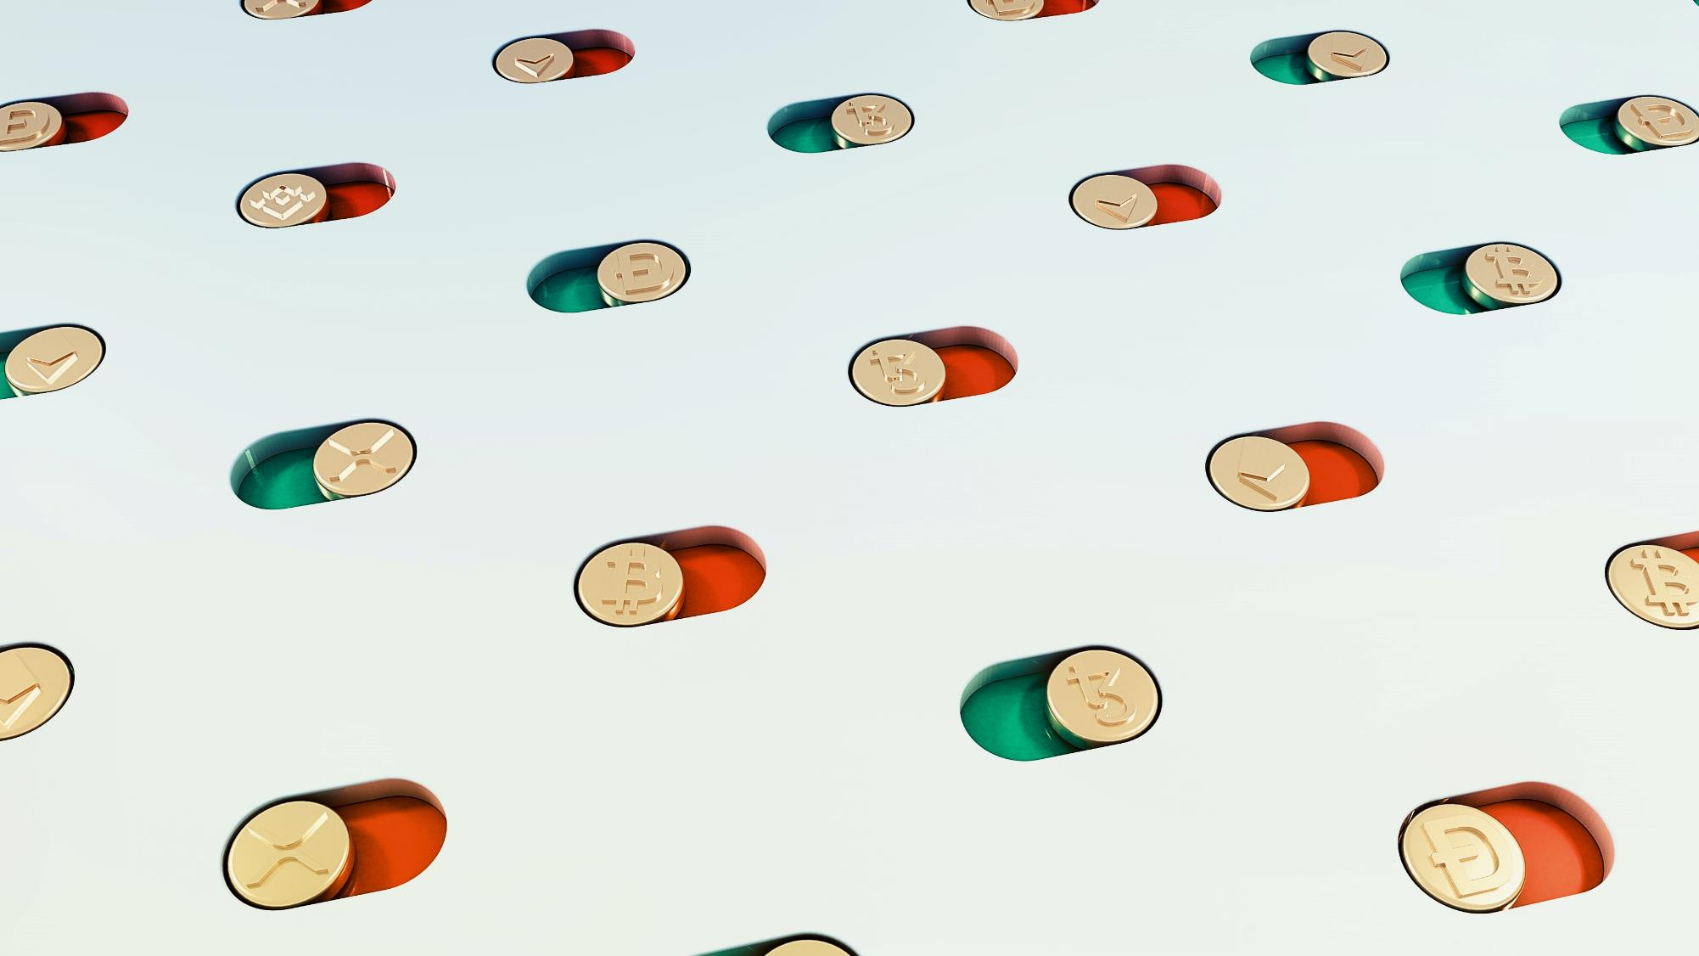
블록체인이란??
Notes:
그렇다면 블록체인이란 무엇인가?

Slide 6
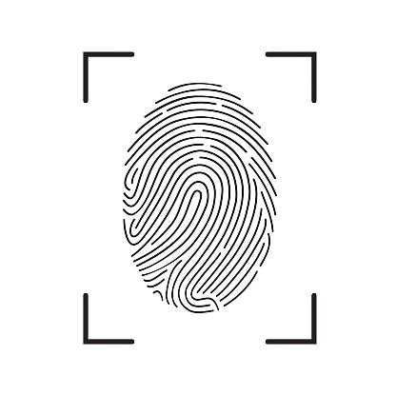
Part 1
블록체인은 무엇인가?
데이터 : “안녕”
이전 해시 : 00000000
해시 : 4D32E1B2
Notes:
해시값은 사람의 지문과 같다 지문을 재조합하여 그게 어떤 사람인지를 구별할 수는 없지만 이게 누구의 지문인지는 식별할 수 있기 때문이다.

Slide 7
Part 1
블록체인은 무엇인가?
제네시스 블록
두 번째 블록
세 번째 블록
네 번째 블록
데이터: ...
이전 해시: 000000000
해시: 4D32E1B2
데이터: ...
이전 해시: 4D32E1B2
해시: 2A2E245D4
데이터: ...
이전 해시: 2A2E245D4
해시: 13BD2F96B
데이터: ...
이전 해시: 13BD2F96B
해시: 9BS423DF6
Notes:
여기 있는 블록은 제네시스 블록으로 첫 번째 블록을 뜻합니다. 절대로 변하지 않기 때문에 제네시스 블록이라고합니다. 블록체인에서 블록은 항상 오른쪽으로 추가를 하며 다른쪽으로는 추가하는 일이 없습니다. (블록체인의 블록들이 연속적인 체인으로 구성되어 있으며 블록은 이전 블록의 해시값을 참조하기에 새로운 블록이 생길 때 마다 해시값이 바뀌는 것을 방지하기 위해 오른쪽으로 붙힌다.
제네시스 블록의 이전해시는 없으므로 0이고 해시값으로 숫자와 문자가 합쳐져 들어갑니다. 다음으로 두 번째 블록이 있으며 이 블록은 첫 블록의 해시값을 이전 해시로 가지고 있으며 본인만의 해시값을 부여받습니다. 이런식으로 쭉쭉 블록이 체인처럼 연결되어 붙게됩니다.
암호화 링크라는 말은 블록들이 암호화되어 연결되었다는 뜻입니다. 각각의 블록이 이전 블록의 지문을 갖고 있기 때문인데

Slide 8
Part 1
블록체인은 무엇인가?
제네시스 블록
두 번째 블록
세 번째 블록
네 번째 블록
데이터: ...
이전 해시: 000000000
해시: 4D32E1B2
데이터: ...
이전 해시: 4D32E1B2
해시: 2A2E245D4
데이터: ...
이전 해시: 2A2E245D4
해시: 13BD2F96B
데이터: ...
이전 해시: 13BD2F96B
해시: 9BS423DF6
Notes:
현재 해시는 이전 해시와 결합한 데이터의 지문으로 계산된다. 현재 블록의 데이터와 이전 해시를 사용하여 현재의 해시값을 계산한다. 이 부분이 굉장히 중요한데
예를 들어 100개의 블록이 있다.
누군가 2번 블록의 데이터를 편집한다. 그럼 데이터가 변경되고 해시가 바뀌게 된다. 왜냐하면 아까 말했듯 블록의 해시값은 지문과 같은데 지문이 바뀌었으니 해시값도 바뀌게 된다. 이렇게 되면 세 번째의 해시값도 바뀌게 되고 쭉쭉 다 바뀌어야한다.
다음 블록의 이전 해시가 바뀌지 않으면 블록체인에 문제가 생긴다. 여기서 두 번째의 데이터를 변경하면 세 번째는 이전해시만 업데이트를 하는게 아니라 현재 해시도 업데이트를 해야한다. 이유는 데이터와 이전 해시값으로 현 해시가 계산되기 때문
블록체인의 보안성은 여기서 생긴다. 만약 누군가 데이터를 변경하려고 한다면 그 이후의 모든 블록의 데이터를 변경해야하기 때문 또 블록체인은 새로운 거래나 데이터가 추가될 때 블록을 계속해서 추가하는 방식이다.
그래서 시간이 지나면 지날 수록 데이터를 변경하는 것은 더욱 어려워진다.
++++++
해커가 블록을 해킹하게 된다면 그 뒤에 있는 블록들도 모두 바꾸어야하므로 해킹도 굉장히 어렵다.

Slide 9
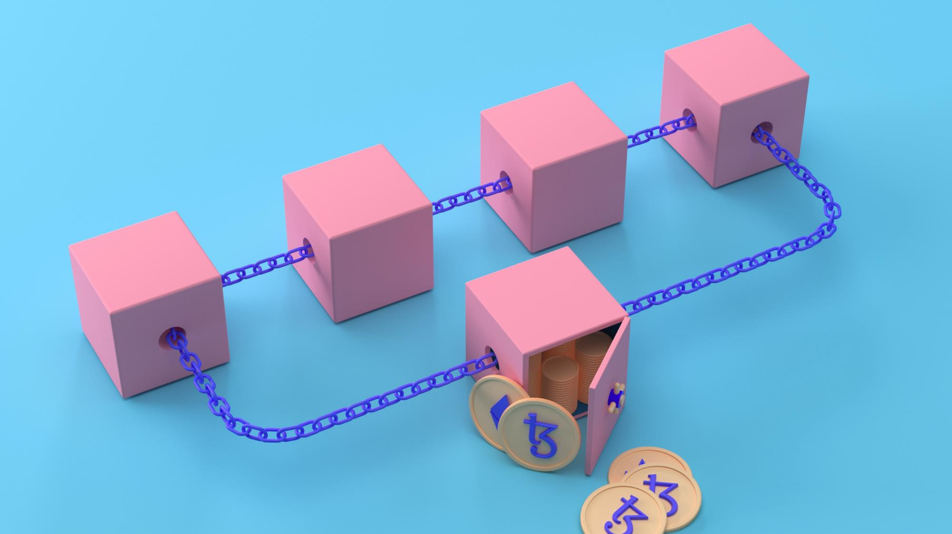
#분산P2P 네트워크

Slide 10
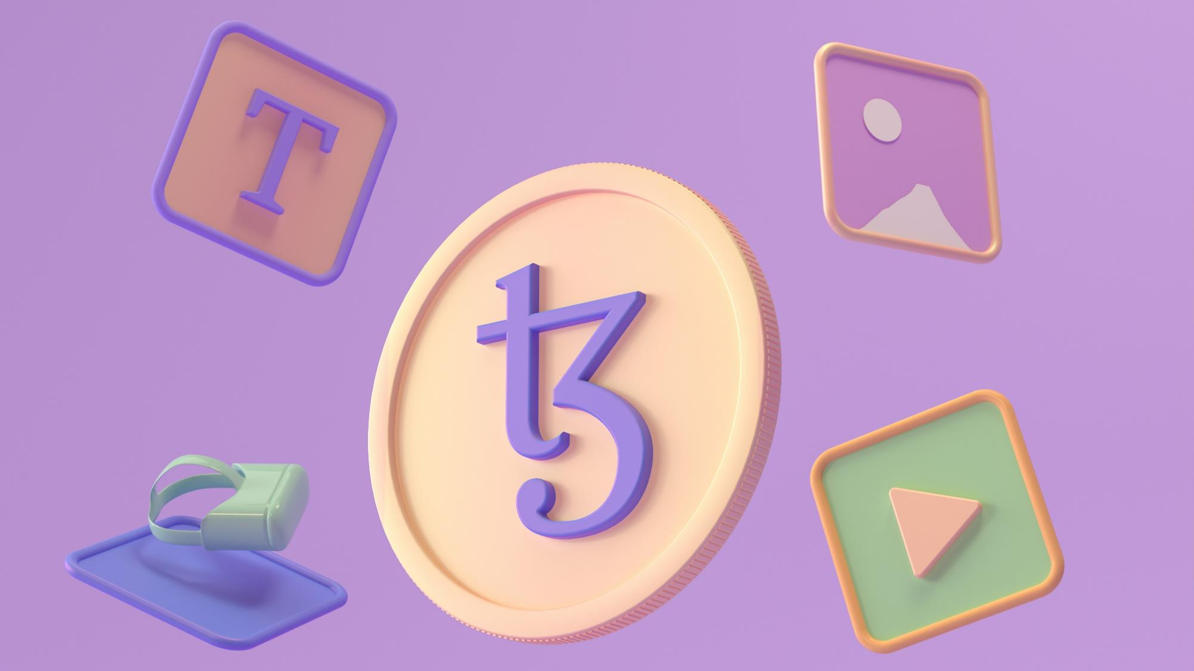
Part 2
분산 P2P 네트워크??

Slide 11
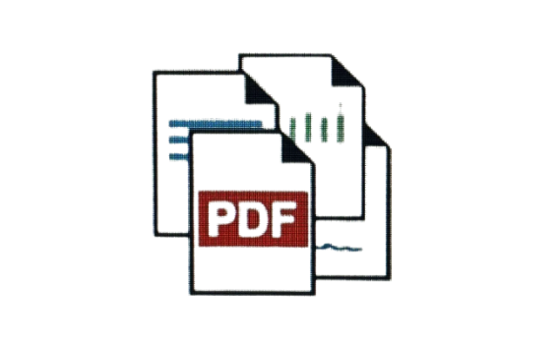
Part 2
분산 P2P 네트워크??
SHA256
(Secure Hash Algorithm)
256비트의 고정된 결과값을 출력하며 64자리의 길이를 가진 16진법 문자열 형태로 나타냅니다. 미국 국가 안보국 NSA에서 개발된 알고리즘으로 비트코인 외 다양한 분야에서도 사용되고 있습니다.
2a89bf1700a9140aa496380fd0b4443921bbeefb9cdb9ef6ea7404cf82286afc
0, 1, 2, 3, 4, 5, 6, 7, 8, 9, A, B, C ,D ,E, F

Slide 12
Part 2
분산 P2P 네트워크??
https://tools.superdatascience.com/blockchain/hash
해시 알고리즘의 5가지 요구사항
단방향 | 해시를 재구성할 수 없어야 합니다. 재구성이 목적이 아닌 식별이 목적이며 암호화용이 아닌 문서 식별이 목적이기 때문입니다.
결정록적 알고리즘 | 문서를 가져가서 몇 번의 알고리즘을 적용하더라도 매번 같은 결과를 얻어야 합니다.
신속한 계산 | 매우 빠르게, 거의 즉각적으로 계산이 되어야합니다. 데이터가 변할 때 즉시 바뀌어야 하기 때문입니다.
쇄도 효과 | “.”이라는 아주 작은 값을 변경해도 해시값은 완전히 바뀌게 됩니다. 이는 예측 가능성이라는 문제를 해결하는 데 도움이 됩니다. 또 어떤 해시, 어떤 문서를 갖게 될지 알 수 없으므로 문서와 해시 사이의 연결고리를 끊어 보안을 유지해줍니다.
충돌 저항성 | 충돌은 해시함수의 결과 값이 동일하다는 말입니다. 동일한 해시를 가지는 서로 다른 2개의 데이터 세트를 생성해보기는 매우 힘듭니다. 생성하지 않은 것을 추측하는 것도 거의 불가능하고 추측하려면 엄청난 시간과 노력이 필요합니다. 그래서 충돌을 잘 견뎌야 합니다.
Notes:
SHA256은 해시가 256비트인데 2^256은 2^32이 8개입니다.2^32은 대략 40억인데 초당 40억개의 해시를 계산하는 gpu 이런 컴퓨터를 40억개 보유한 회사, 이런 회사가 지구에 40억개, 이런 지구가 은하계에 40억개 이런 은하계가 40억개 그리고 40억 초는 대략 126년정도이고 126년 X 40억을 하면
5천 70억년인데 현 우주의 나이의 37배라고 합니다. 근데 이렇게 계산한게 고작 40억분의 1입니다. 그래서 사실상 충돌은 거의 없다고 볼 수 있습니다. 따라서 해시가 같다는 것은 입력값이 같다고 볼 수 있습니다.

Slide 13
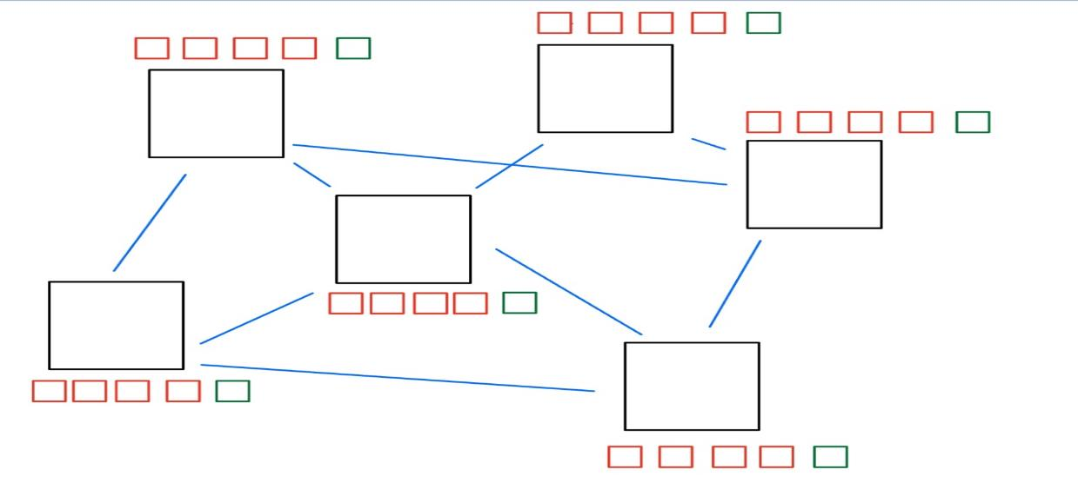
Part 2
분산 P2P 네트워크??
제가 공부한 블록체인에서 P2P는 (peer-to-peer)
하나의 블록체인이 중앙 집중된 위치에 하나의 블록체인의 사본이 있다고 가정하고 이 동일한 복사본이 네트워크 상의 모든 컴퓨터에 복사되어 존재하고 재산의 거래가 중앙 집중된 위치에서 기록되면 클론에게도 모두 기록이 됩니다. 시간이 지나 블록들이 더욱 쌓이게 되었고 해커가 공격을 통해 초록색 블록을 공격하고 뒤이어 생겨있던 블록들도 위조해서 괜찮은 것처럼 보이게 합니다. 하지만 연결되어 있는 모든 컴퓨터에 복사본이 저장되어 있고 이상을 감지하게 됩니다. 이 문제를 감지하면 올바른 복사본으로 다시 되돌려둡니다.

Slide 14
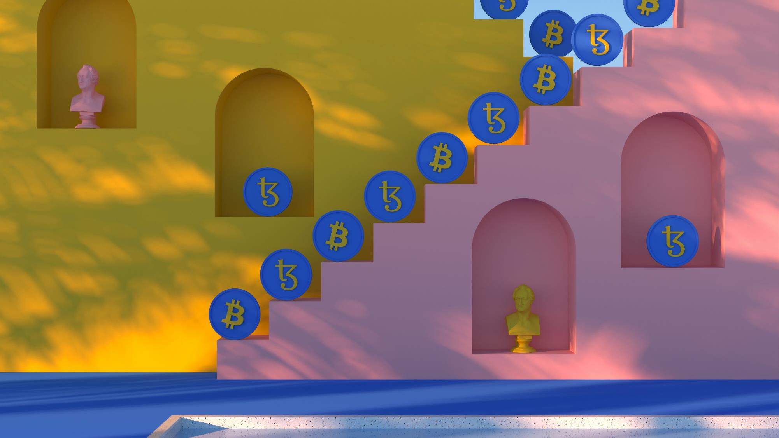
Part 3
비트코인 & 채굴

Slide 15
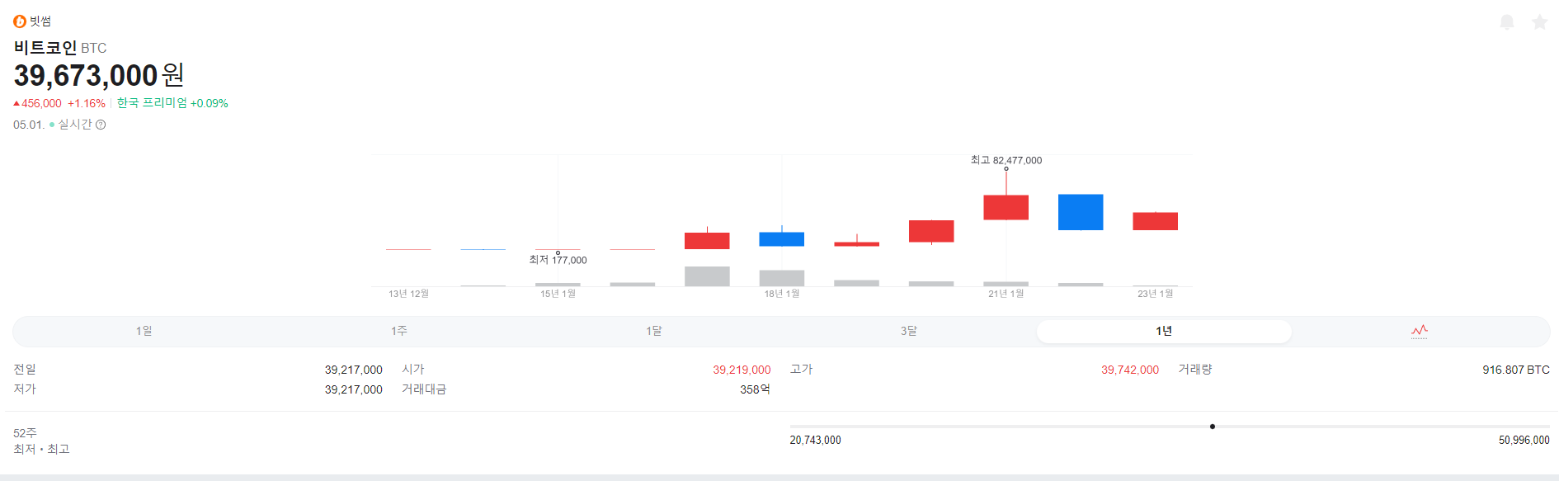
Part 3
비트코인 & 채굴
Notes:
비트코인이 있습니다. 2015년 177,000원이었던 비트코인은 2021 82,477,000이라는 엄청난 급증을 했습니다. 그리고 하락세를 겪고 현재의 가격에 위치에 있습니다. 비트코인을 얘기하면 마음이 아프신 분들도 계실테고 좋은 분들도 계실겁니다.

Slide 16
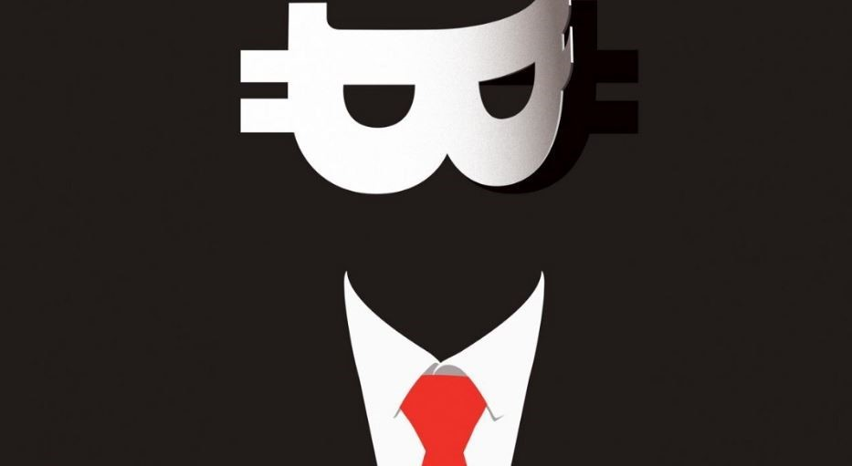
사토시 나카모토가 2008년에 처음 소개했으며
현재까지도 이 사람이 누구인지 밝혀진 게 없습니다.

Slide 17
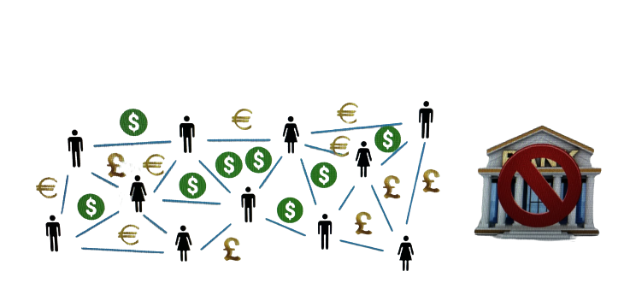
비트코인 네트워크에 참여하는 컴퓨터들이 서로 검증하고 공유하는 거래 정보를 블록체인에 기록하고
이러한 거래 정보를 블록체인에 기록함으로써, 중앙기관 없이도 거래의 신뢰성을 보장할 수 있습니다.
더욱이 비트코인을 해킹하려면 블록체인에 기록된 모든 정보를 동시에 조작해야하므로 사실상 불가능에 가깝습니다.
Notes:
비트코인은 보통 달러로 거래가 이루어집니다. 하지만 유로, 파운드 그리고 원화 등등 많은 거래 통화로 가능합니다. 그리고 이 모든 것 뒤에는 은행이 있습니다. 은행은 중개 역할을 하게 되는데 비트코인은 이러한 은행의 중개를 없애는 역할을 합니다.
비트코인 네트워크에 참여하는 컴퓨터들이 서로 검증하고 공유하는 거래 정보를 블록체인에 기록하고 이러한 거래 정보를 블록체인에 기록함으로써, 중앙기관 없이도 거래의 신뢰성을 보장할 수 있습니다. 더욱이 비트코인을 해킹하려면 블록체인에 기록된 모든 정보를 동시에 조작해야하므로 사실상 불가능에 가깝습니다.

Slide 18
[
]
블록체인과 비트코인을 공부하며 느낀점
&
다음으로 공부할 것
Notes:
블록체인과 비트코인을 공부하며 느낀점은 사실 1학년 때 복수전공으로 경영.금융보안개론 과목을 들으면서 블록체인 기술에 대해 접했었는데 그 당시에 공부하기에는 블록체인 기술에 관한 내용들이 많지 않아서 힘들었는데
이번에 개인공부를 하면서 블록체인기술에 대해 다시 한번 공부하게 되었는데 과거보다 공부하기 좋은 강의들도 많았고 좋은 책들도 정말 많았습니다. 그래서 공부하기 더욱 수월했으며 블록체인이라는 기술이 앞으로도 많이 사용될 텐데 이번 기회를 바탕으로 심도있게 공부할 수 있어서 정말 좋았습니다.
이번 발표를 마치며 다음으로는 리버싱을 공부해보려고 합니다. 리버싱에 리자도 모르지만 선배님들의 많은 추천이 있어서 도전해보고 1학기를 마무리하여 이를 바탕으로 여름방학동안 고민해본 후 2학기에 정한 목표를 향해 달려갈 생각입니다.

Slide 19
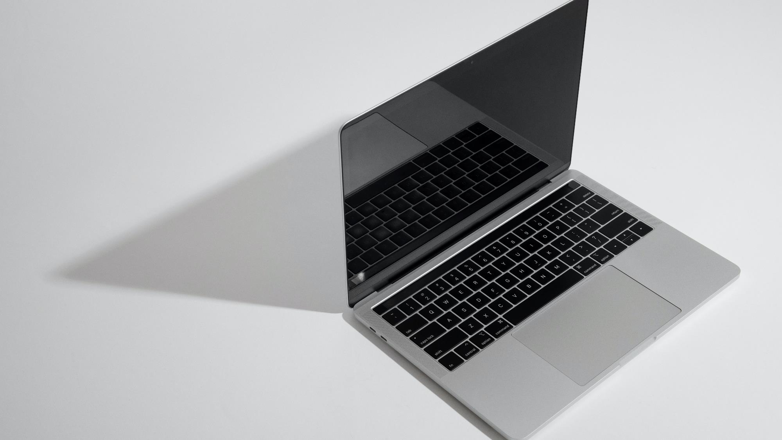
감사합니다

